Slide 1
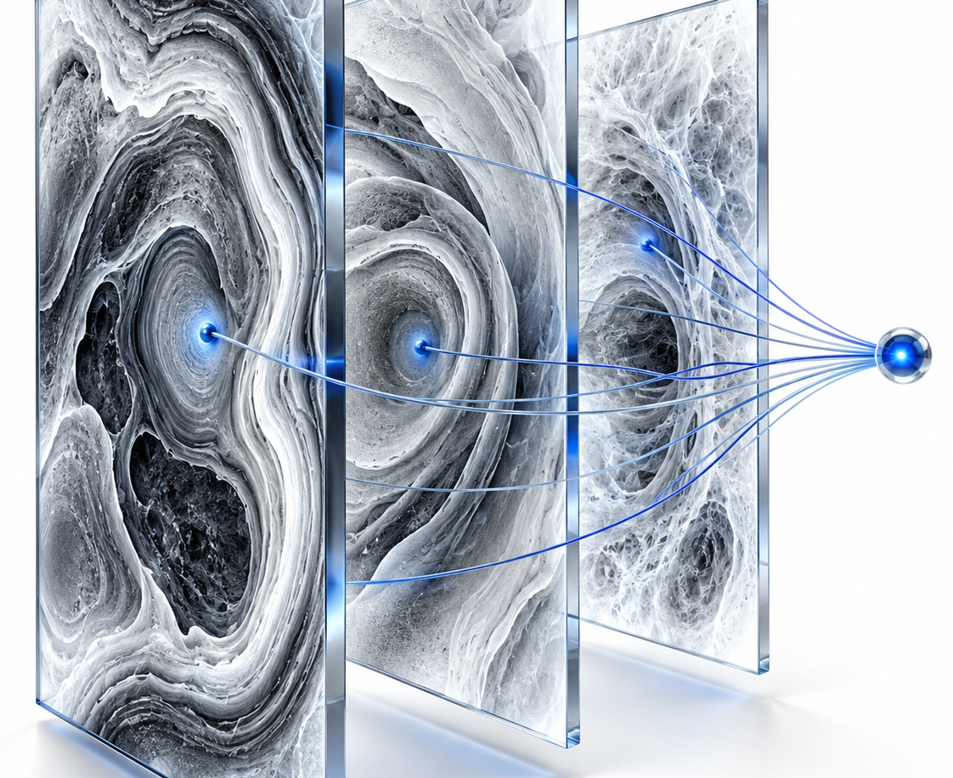
RETO Y CAPACIDAD CONSTRUIDA
Anticipar la respuesta al tratamiento
del cáncer de mama
DCE-MRI, información clínica e inteligencia artificial.
Una pregunta predictiva contrastada
con un sistema que podemos ejecutar.
Visual conceptual generado; no imagen clínica
1.273
38.109
2
pacientes documentados
imágenes PNG
modalidades reales de inferencia
LECTURA EJECUTIVA
Cadena completa: datos preparados, modelos propios y predicciones verificadas.
DCE / Investigación de respuesta al tratamiento
01 / 05
Notes:
Cifras verificadas en presentation/project-data.json:1273 pacientes,12703 tripletas,38109 PNG. Dos modos reales de inferencia: CNNdefinitivaEMA sola y ramaEMAcongelada con cabeza clínica adicional. Ilustración conceptual generada, no imágenes de pacientes. La disponibilidad del dataset no equivale al número utilizado para cada ajuste/evaluación. Ninguna utilidadclínica demostrada.

Slide 2
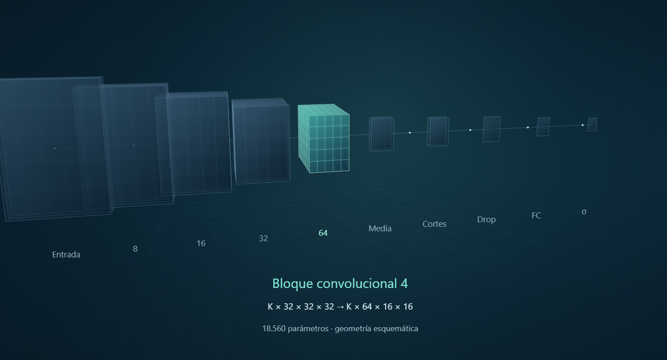
ARQUITECTURA MULTIMODAL REAL
Dos fuentes de información.
Una representación combinada.
RAMA VISUAL
PLATAFORMA FUNCIONAL
DCE-MRI
CNN propia
64
Rasgos visuales
Fusión
72 → 16 → 1
RAMA CLÍNICA
Edad + HR
Clínica
4 → 8
8
Logit y sigmoide
Captura real · arquitectura esquemática
Rasgos clínicos
Clínica: imputación, escala e indicadores de ausencia.
LECTURA EJECUTIVA
CNN propia + clínica: integración real de 64 rasgos visuales y 8 clínicos.
DCE / Investigación de respuesta al tratamiento
02 / 05
Notes:
Arquitectura real: imágenes DCE-MRI a CNNcompacta; promedio espacial y por cortes genera64rasgos por paciente. EdadHR se imputan/escalan y añaden indicadores de ausencia:4entradas clínicas; rama4→8. Concatenación64+8=72; cabeza72→16→1logit ysigmoide. Las representaciones no son probabilidades clínicas calibradas. Inferenciafinal usaCNNdefinitivaEMA0,8 congelada con cabezaadicional; sin rendimientoindependiente asignado. ElOOF comparativo usaCNNordinariaslocales porfold, noEMAglobal. No se cambia arquitectura ni checkpoints enestaedición. Fuente: implementaciónlocal e informesmultimodales.

Slide 3
RESULTADOS Y ALCANCE
Tres resultados de la investigación
ROC-AUC · escala de 0 a 1
La fusión no demuestra una ventaja sobre clínica sola.
CNN definitiva · EMA 0,8
0,5524
TEST histórico · 176 pacientes
Solo clínica · edad + HR
0,6450
OOF 5 folds · 1.092 pacientes
CNN + clínica · fusión neuronal
0,6326
OOF 5 folds · 1.092 pacientes
CNN por fold
0,00
0,25
0,50
0,75
1,00
LECTURA EJECUTIVA
Protocolos distintos: comparación descriptiva; no prueba una mejora sobre la EMA.
DCE / Investigación de respuesta al tratamiento
03 / 05
Notes:
Presentación descriptiva solicitada de tres resultados, no comparación pareada de todas las barras. CNNdefinitivaEMA0,8 AUC0.5523853351741065 enTESThistórico176pacientes, IC95%[0.4628010431047707,0.6393733701487958]. Clínica solaedadHR AUC0.6450048398806163 enOOF5folds1092. FusiónneuronalCNN+clínica AUC0.6325522303783173 eneseOOF1092, usandoCNNlocalesporfoldsinEMAglobal. La diferencia deprotocolos impide concluir que fusiónmejore laCNNdefinitivaEMA. EnelOOFpareado la referenciaCNNlocal obtuvo0.5197346132128741, cifra deliberadamenteomitidadeláreavisual porpeticiónexpresa; únicamente eneseprotocolo lafusiónmejoranuméricamente lareferenciavisual. Fusiónmenosclínica deltaAUC=-0.012452609502298984 IC95%[-0.03777123497620383,+0.011127843429861924], sinventajaadicionaldemostrada. AUCnoesporcentajedeaciertos. La cabezafinaldefusiónsobreEMA notienerendimientoindependienteasignado. Fuentes: presentation/project-data.json y reports/multimodal_20261029/results.json. No reentrenamiento ni cambiosdepeso.

Slide 4
ACTIVOS Y EVIDENCIA
Tres enfoques evaluados.
Una plataforma para contrastarlos.
DATOS DOCUMENTADOS
CNN PROPIA
1.273
24.713
pacientes; 38.109 imágenes preparadas
parámetros; entrenamiento desde cero
PLATAFORMA FUNCIONAL
ENFOQUES EVALUADOS
2 modos
3
de inferencia: MRI y MRI + clínica
imagen, clínica y fusión neuronal
LECTURA EJECUTIVA
La comparación mide qué aporta cada fuente y exige evidencia antes de añadir complejidad.
DCE / Investigación de respuesta al tratamiento
04 / 05
Notes:
Tresenfoquescomparados enOOF1092: imagen, clínica sola y fusiónneuronal. La fusiónlineal existecomoanálisisadicional perono se representa enestasdiapositivas. Datasetproyecto1273/38109 frente asubconjuntoOOF1092. Dosmodosrealesdeinferencia enplataforma, no dosmodelosclínicamentevalidados. Noseatribuyenbeneficiosclínicos niROI. La hipótesisdevalorcomplementariodelaimagen noqueda demostradafrenteaclínica enOOF. Fuentes: informesycódigolocal.

Slide 5
CONCLUSIONES Y DECISIÓN
La siguiente decisión debe depender
de nueva evidencia
CONSTRUIDO
LO QUE SABEMOS
SIGUIENTE HITO
CNN propia y modelos clínicos.
La clínica destaca dentro del OOF.
Cohorte independiente.
Integración multimodal ejecutable.
La fusión no demuestra valor extra.
Protocolo fijado antes de evaluar.
Plataforma para explorar y comparar.
La utilidad clínica sigue pendiente.
Mejora sobre clínica con incertidumbre.
LECTURA EJECUTIVA
Continuar con hitos de validación medibles; todavía no plantear uso clínico.
DCE / Investigación de respuesta al tratamiento
05 / 05
Notes:
Continuación de investigación condicionada a evidencia. Se propone nueva cohorte independiente con calidad deimagen/etiquetas, protocolo prefijado, comparación con clínica fuerte y evaluación de incertidumbre. Antes deusoasistencial: calibración y utilidadprospectiva para una finalidad concreta. Noefectoscausales ni beneficiosclínicos/económicos atribuidos. El diseño delPDFde referencia se toma como inspiración visual, sin importar sus pacientes sintéticos, modelos, resultados ni conclusión deviabilidad.

